Slide 1
Зарубежные информационные агентства
Беленко Анастасия
Notes:
Моисеенко Павел, 4 курс, группа ИВТ, 2 подгруппа

Slide 2
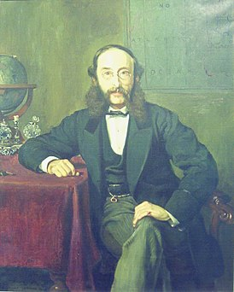

Название ресурса, год издания
1851 г.
Notes:
По английски произносится «ройтерз»; основано в 1851 году Полом Рейтером

Slide 3
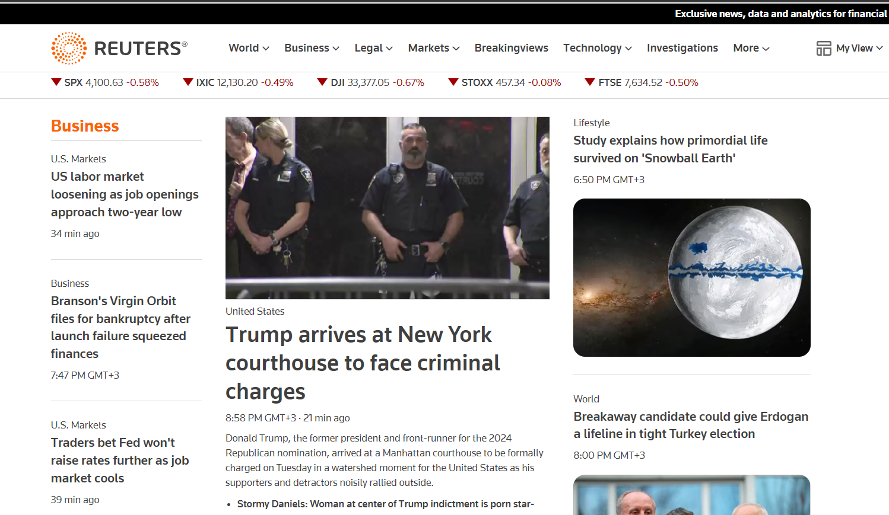
Скриншот
Notes:
Сайт на английском языке

Slide 4
Основные направления деятельности и функции
Международное агентство новостей и финансовой информации.

Slide 5
Система управления (руководство)
Компания Reuters является дочерней компанией Thomson Reuters, в которой в свою очередь Дэвид Томсон является председателем совета, а Джим Смит — главным управляющим.
Notes:
А компанией Thomson Reuters владеет The Woodbridge Company

Slide 6
Структура сайта
Мир, бизнес, законотворчество, рынки, срочные новости, технологии, расследования, спорт, стиль жизни.
Notes:
В разделе «Мир» есть подразделы по различным регионам

Slide 7
Пользователи сайта
В основном это другие СМИ по всему миру, но также и обычные читатели.
Notes:
Для других СМИ у них есть платная подписка

Slide 8
Оценка качества информации
Это крупнейшей и авторитетнейшее агентство. Информация берётся как от государственных официальных источников, а также используются неназванные источники в организациях.

Slide 9
Расположение (город, страна)
Международное агентство с представительствами в большинстве стран.
Notes:
Есть представительство в России

Slide 10
Наличие рекламы
Я не сталкивался с рекламой на сайте, но вообще они продают рекламу у себя на сайте. Я также не видел рекламы данного агентства на других сайтах.

Slide 11
URL
https://www.reuters.com/

Slide 12
Общее впечатление
Сайт выглядит современно, его удобно использовать как с компьютера, так и со смартфона. На нём можно найти новости на любую тему. Информация подаётся нейтрально, опираясь основном на достоверные источники.

Slide 13
Источники
Рейтер. — Текст : электронный // Википедия : [сайт]. — URL: https://ru.wikipedia.org/wiki/Рейтер (дата обращения: 02.03.2022).
Reuters. — Текст : электронный // Wikipedia : [сайт]. — URL: https://en.wikipedia.org/wiki/Reuters (дата обращения: 02.03.2022).
Thomson Reuters. — Текст : электронный // Википедия : [сайт]. — URL: https://ru.wikipedia.org/wiki/Thomson_Reuters (дата обращения: 02.03.2022).
Notes:
Это известное новостное агентство, поэтому информацию по нему было довольно легко найти

